Slide 1
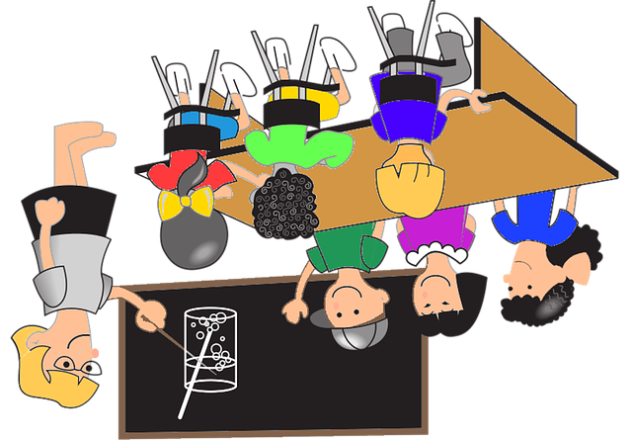
THE FLIPPED CLASSROOM
AULA AL REVÉS O INVERTIDA
SESIÓN II

Slide 2

INTRODUCCIÓN
Organización de una clase de Flipped Classroom

Slide 3
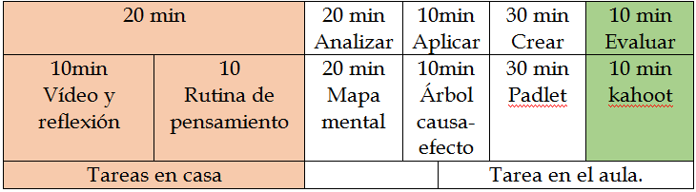
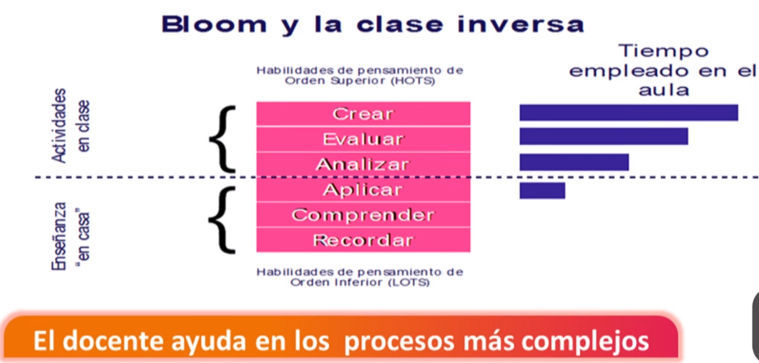
¿CÓMO SERÁ LA PROGRAMACIÓN DE LA CLASE INVERTIDA?

Slide 4
CONSIDERACIONES PREVIAS A LA PUESTA EN MARCHA
Para la realización de esta clase invertida es necesario tener en cuenta las siguientes orientaciones:
Es importante que el alumnado conozca cómo será el proceso de aprendizaje y que participe en el diseño y puesta en marcha.
Explicar al alumnado cómo utilizar el material de aprendizaje que se utilizará fuera del aula.
Dentro del aula, cada actividad irá precedida de una explicación que será guiada por el profesor (directamente, a través de un vídeo…)
Durante las actividades el profesor interactuará con el alumnado, como dinamizador del aprendizaje.

Slide 5
PROGRAMACION DE UNA CLASE FLIPPED
Objetivos de aprendizaje
Los estudiantes serán capaces de…
Tarea de aprendizaje a realizar en casa
Material creado por el profesor: video, quizzes, audio…
Material creado por otros
Ejemplo de la estrategia de la actividad a realizar
Tarea de reﬂexión a realizaren casa:
Completar un esquema u organizador gráﬁco
Notas de la agenda: problemas, preguntas y reﬂexiones sobre el aprendizaje.
Preguntas para el profesor
Fichas
Correo del profesor
Actividades diferenciadas en clase:
Facilitar la discusión en el grupo grande o reducido
Dirigir el trabajo a problemas concretas
Actividades de aprendizaje diferenciadas o personalizadas.
Dejar a los estudiantes más avanzados que enseñen a otros
Diseñar actividades por grupo

Slide 6
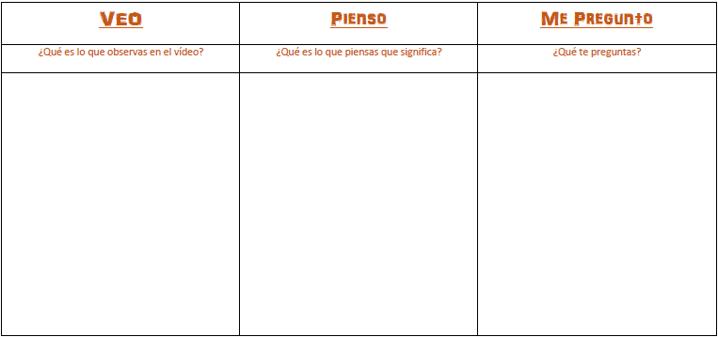
TAREAS A DESARROLLAR EN CASA
Actividad 1- Tareas de reflexión y aprendizaje.
Visualización de un vídeo y realización de las preguntas propuestas por la aplicación Edpuzzle.
Actividad 2- Tarea de comprensión: Rutina de pensamiento.
La actividad consiste en poner en práctica esta rutina, que sirve para explorar, comprender y ayuda a pensar. Es muy útil al comienzo de un tema o para finalizarlo.
El alumno/a deberá rellenar esta ficha reflexionando sobre los que ha visto en el vídeo.

Slide 7
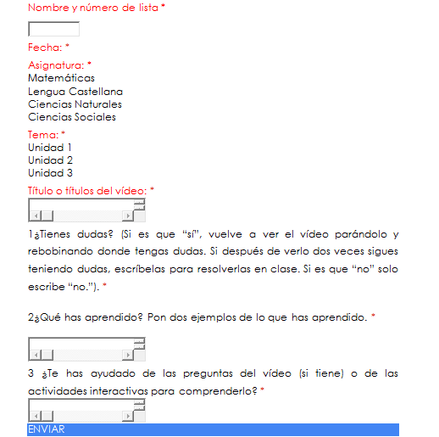
FORMULARIO PARA ACTIVIDADES DE CASA
Para hacer un seguimiento de la visualización de los vídeos de los alumnos (*Obligatorio)

Slide 8
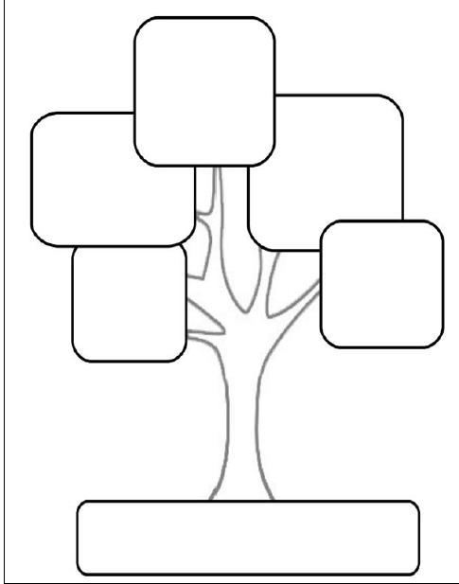
TAREAS A DESARROLLAR EN EL AULA. ESTRATEGIAS DE ANALIZAR Y APLICAR
Actividad 1- “Nuestro mapa de conocimientos”.
Consiste en elaborara un mapa mental de toda la clase a través de la búsqueda de información y la propia experiencia.
El profesor plantea un problema o pregunta.
Cada alumno dedica unos minutos a pensar en la respuesta.
Ponen en común sus ideas con su “pareja” o dentro del equipo-base, tratando de formular una única respuesta.
Luego, las parejas contrastan sus respuestas dentro del equipo-base, buscando la respuesta más adecuada a la pregunta/problema planteada.
El profesor dirige una puesta en común en gran grupo, pidiendo a un miembro de cada equipo-base que exponga la respuesta de su grupo.
Actividad 2- “Organización de la información”: El árbol causa-efecto.
Los alumnos valorarán individualmente los riesgos que conocen y los efectos que se derivan de los mismos. Podrán utilizar documentación o páginas de internet para buscar la información.

Slide 9
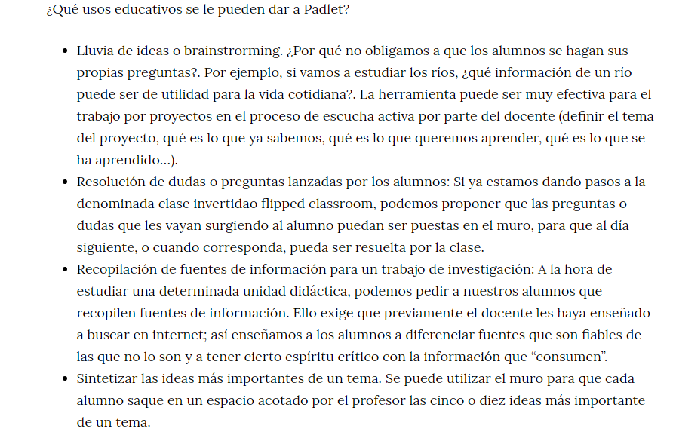
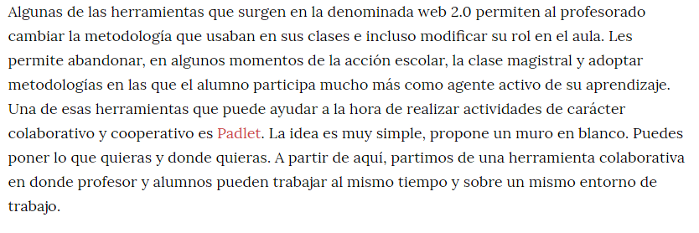
TAREAS A DESARROLLAR EN EL AULA. ESTRATEGIA DE CREAR Y EVALUAR
Actividad 1- Estrategia de crear :“Elaboramos un mural”
Consiste en elaborar un mural con toda la información que han analizado. Cada aportación será recogida en un tablero común de Padlet.
Actividad 2- Estrategia de evaluar: “Kahoot”
Contestar a través de dispositivos móviles a las preguntas que se plantean en un cuestionario virtual. Los resultados nos permiten valorar la comprensión de los contenidos y los aspectos en los que hay que incidir más en el aprendizaje.
Finaliza con un debate entre el alumnado, sobre las respuestas incorrectas para llegar a conclusiones correctas.

Slide 10
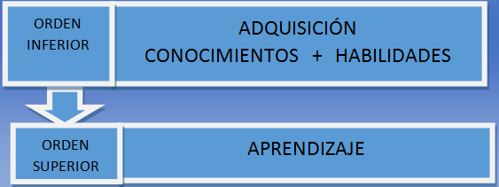
LAS ESTRATEGIAS DE APRENDIZAJE SUPERIOR
Estas tres últimas actividades (analizar, evaluar y crear) se corresponden con estrategias de aprendizaje superior porque suponen cambios y modificaciones sobre la información inicial del alumnado, y el dominio de ciertas habilidades para poder transformarlas.
Cualquier transformación lleva a un proceso de orden superior.

Slide 11
HASTA LA PROXIMA SESIÓN GRACIAS POR SU ATENCIÓN

